Slide 1
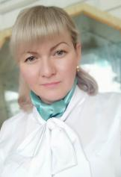
Барскова Валентина Васильевна
ИНСТРУКТОР ПО ФИЗИЧЕСКОЙ КУЛЬТУРЕ
СТРУКТУРНОГО ПОДРАЗДЕЛЕНИЯ
«ДЕТСКИЙ САД №10 КОМБИНИРОВАННОГО ВИДА»
МБДОУ «ДЕТСКИЙ САД «РАДУГА» КОМБИНИРОВАННОГО ВИДА»
РУЗАЕВСКОГО МУНИЦИПАЛЬНОГО РАЙОНА
Дата рождения: 10.04.1984 г.
Профессиональное образование: ГОУ ВПО «МГУ им. Н.П. Огарёва», квалификация филолог преподаватель, 2006 г.
Профессиональная переподготовка: ГБУ ДПО «МРИО» по программе «Педагогика и методика дошкольного образования», 2016 г.
Стаж педагогической работы: 13 лет.
Стаж работы в данной организации: 13 лет.
Наличие квалификационной категории: высшая
Дата последней аттестации: 16.05.2018г. Приказ МО РМ № 516 об аттестации педагогических работников образовательных организаций, от 23.05.2018

Slide 2
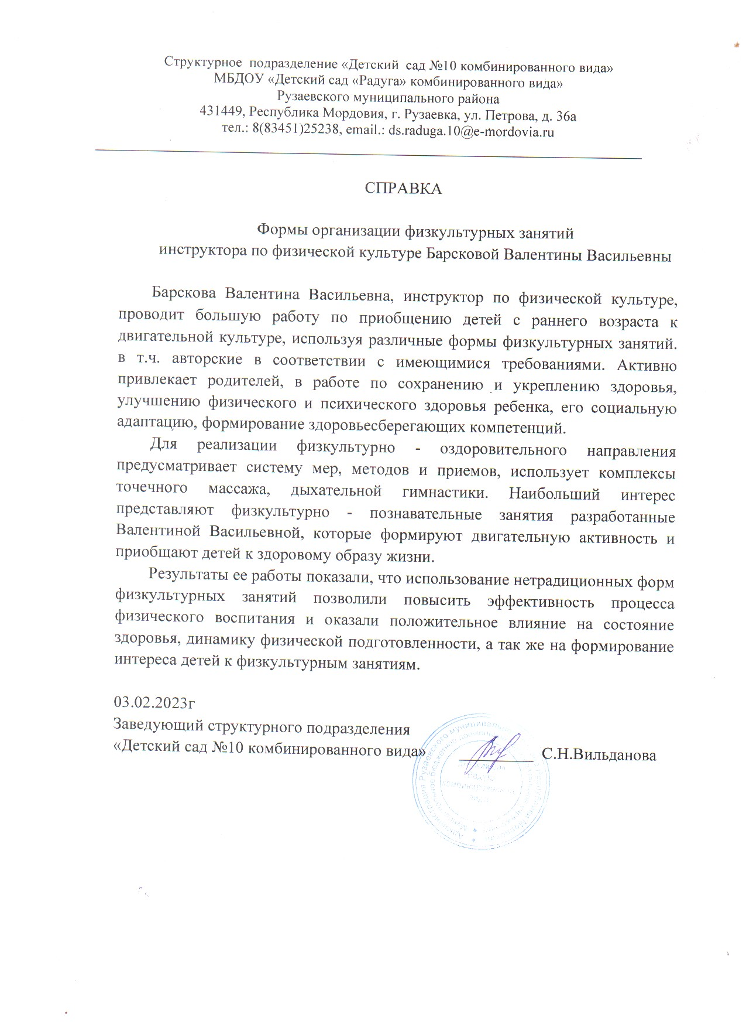
1. Формы организации физкультурных занятий

Slide 3
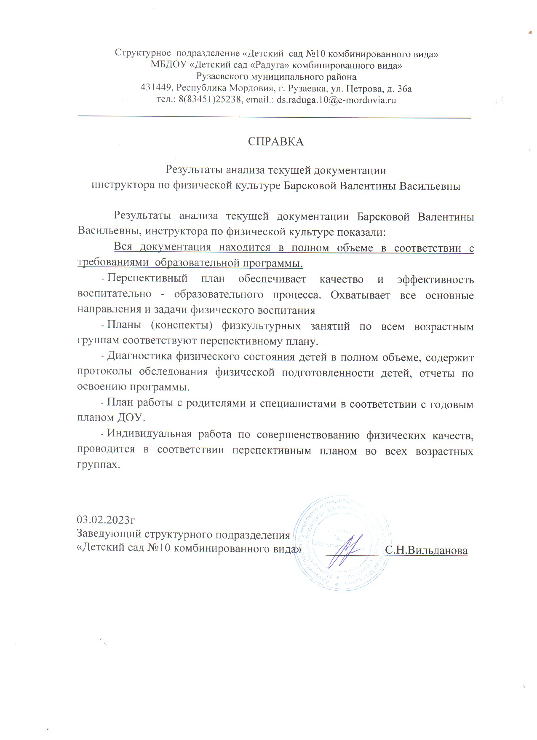
2. Результаты анализа текущей документации

Slide 4
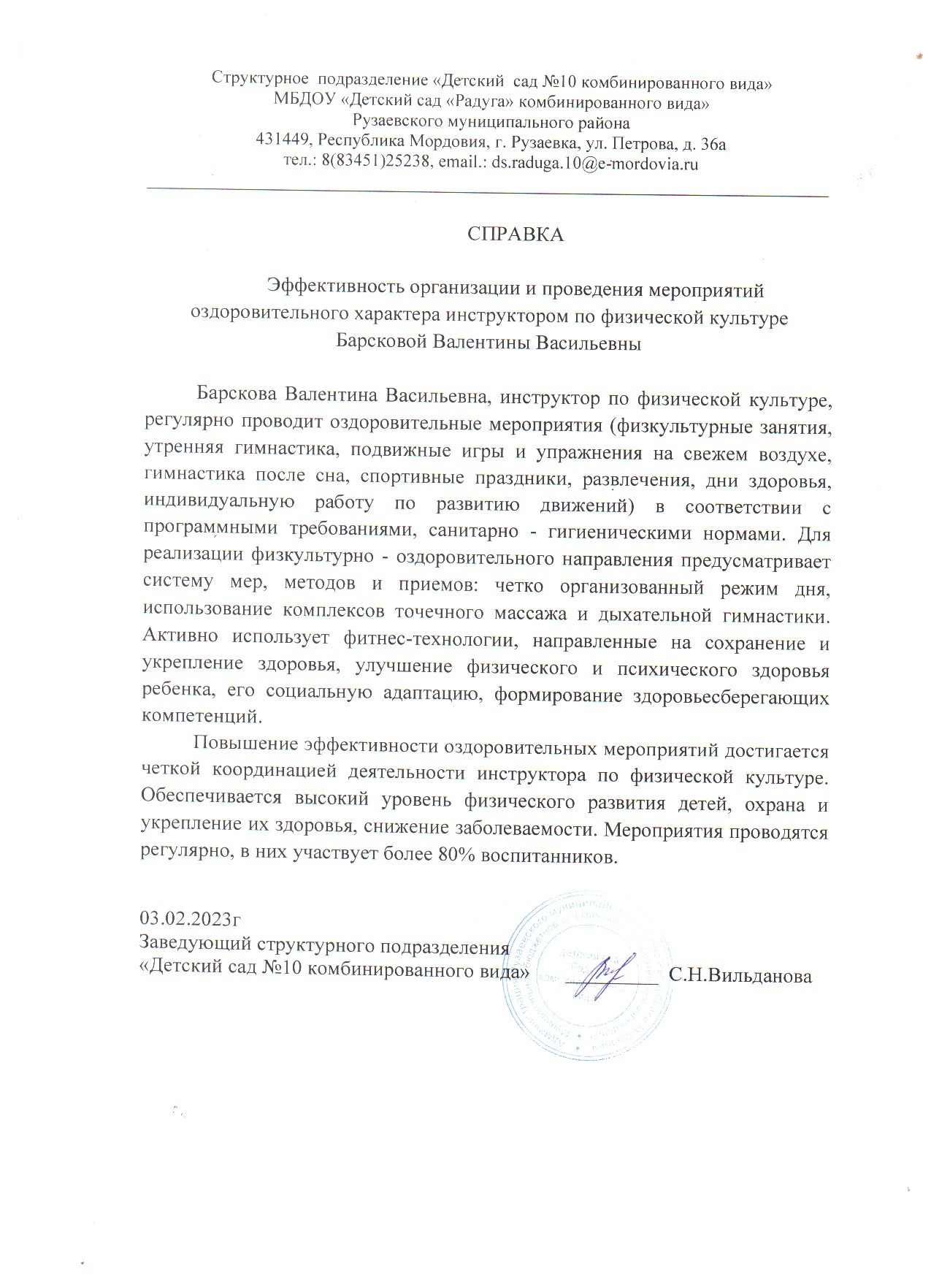
3. Эффективность организации и проведения мероприятий оздоровительного характера

Slide 5
4. Результаты участия воспитанников в конкурсах; выставках; турнирах; соревнованиях; акциях; другое.

Slide 6
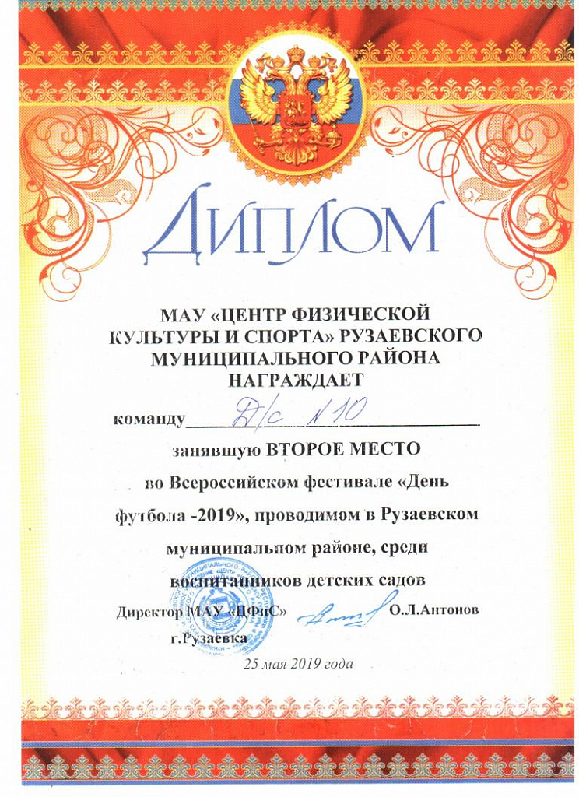
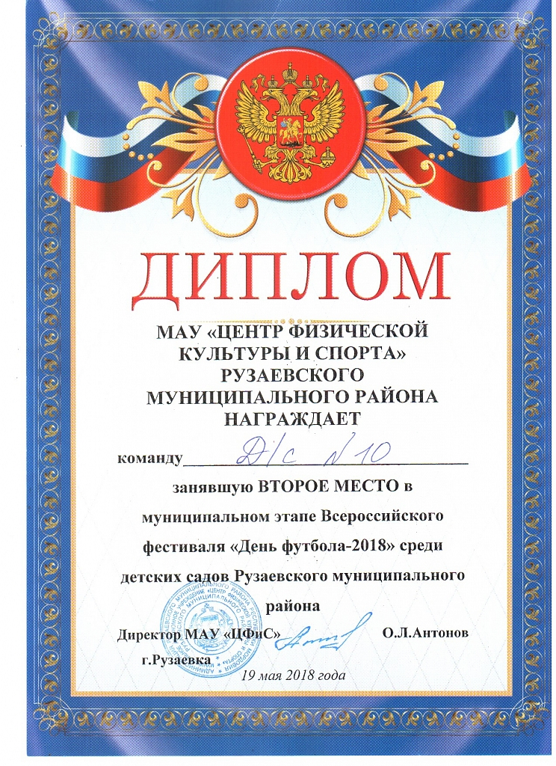

Slide 7
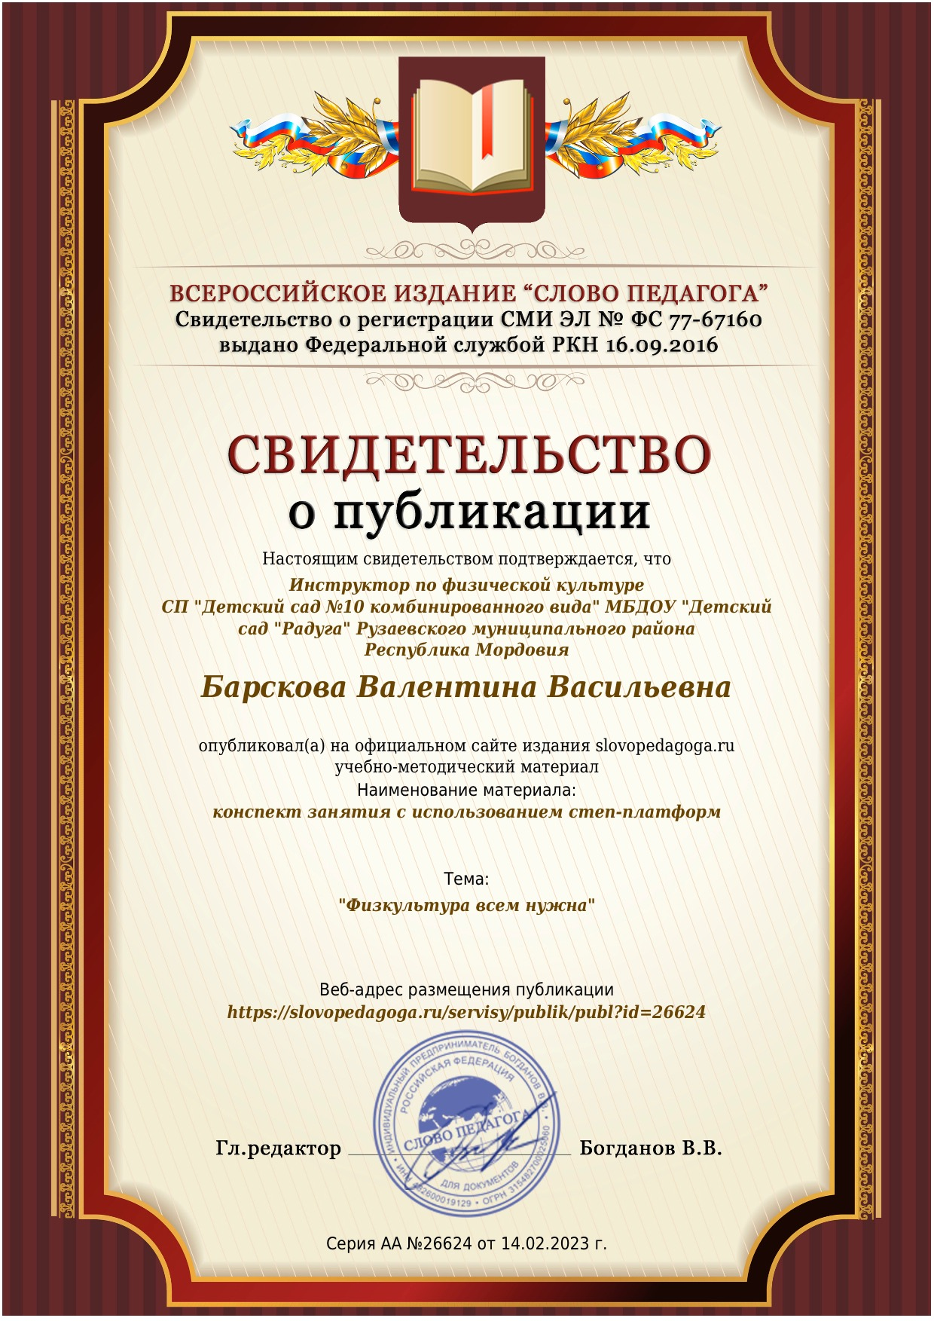
5. Наличие публикаций

Slide 8
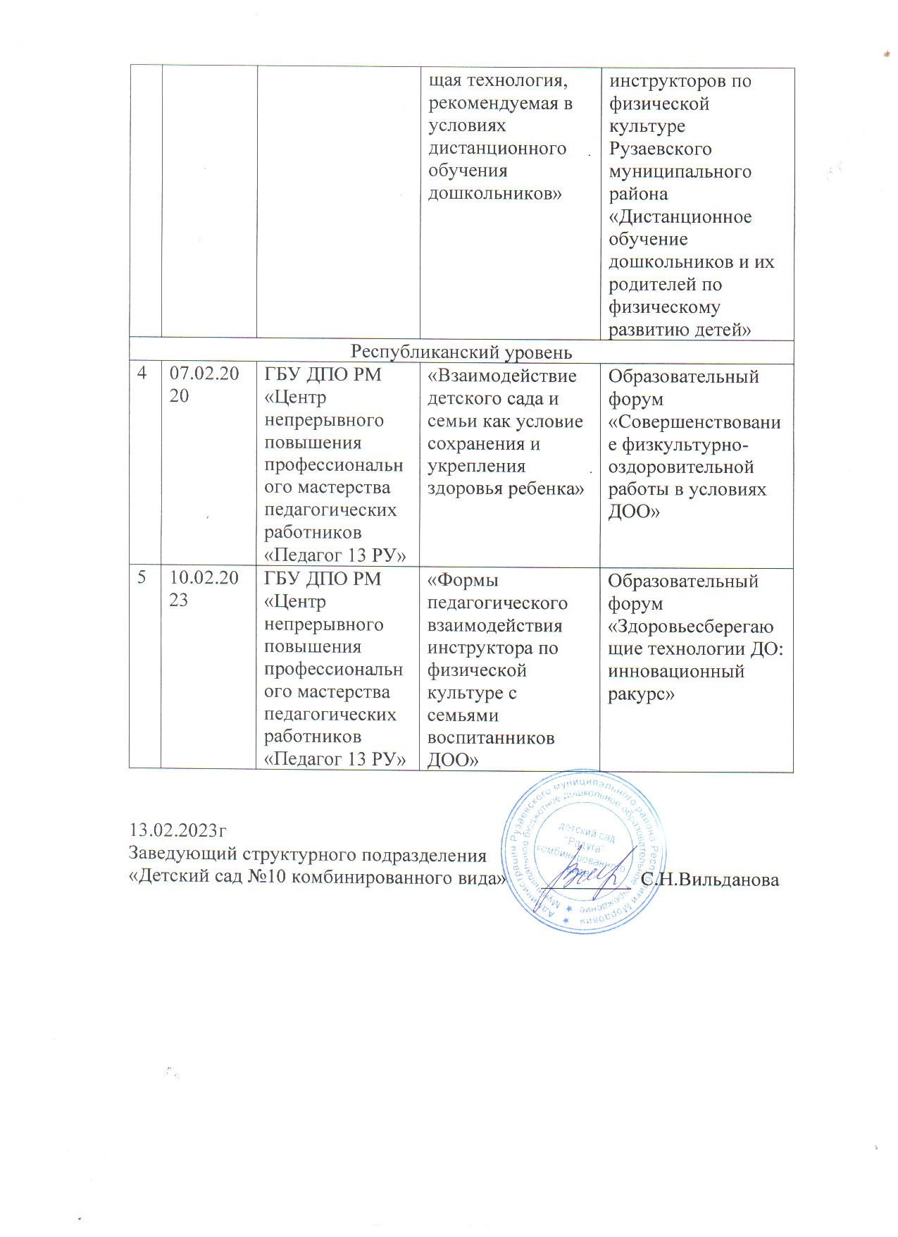
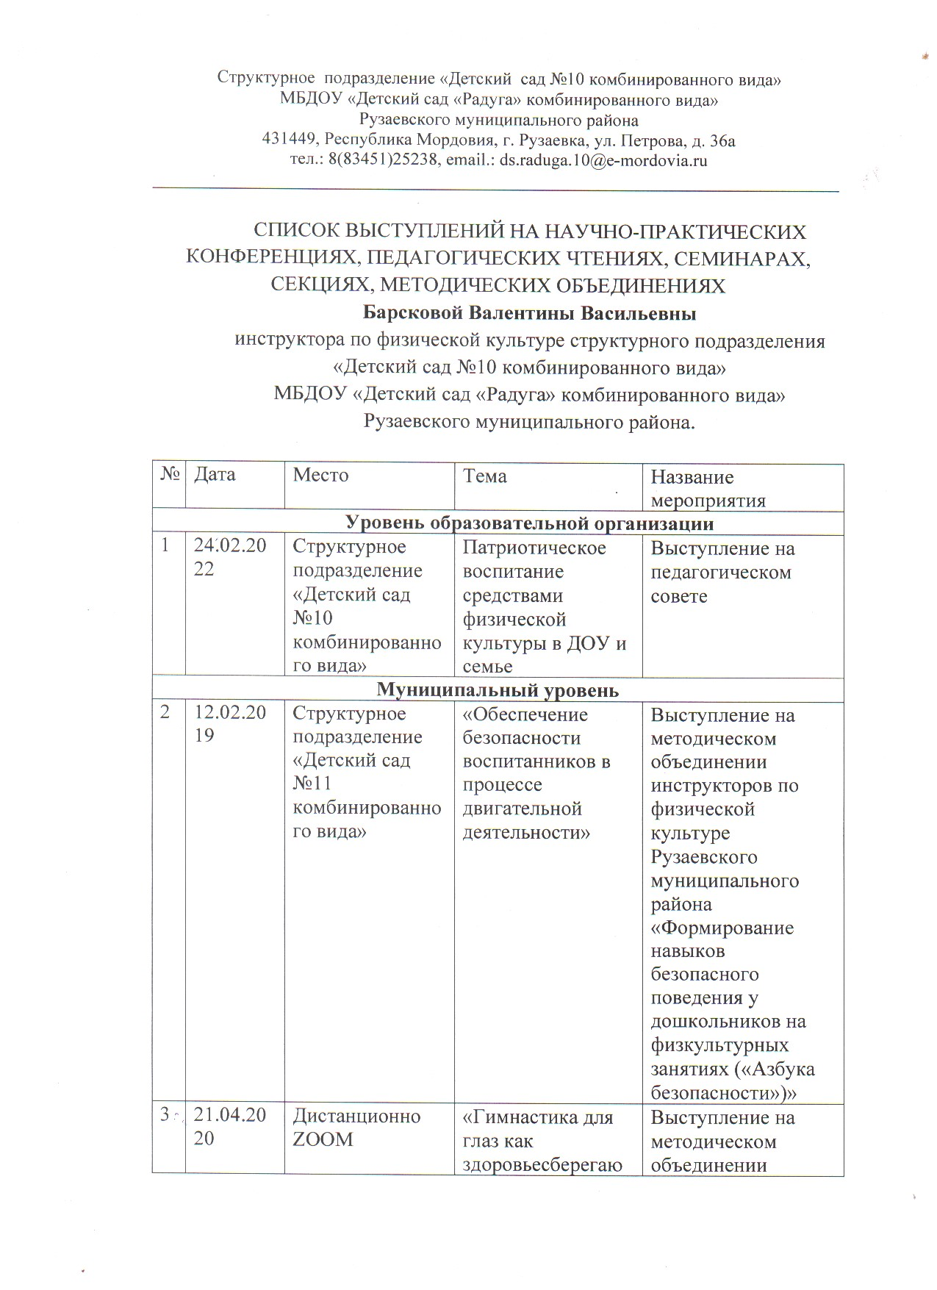
7. Выступления на заседаниях методических советов, научно-практических конференциях, педагогических чтениях, семинарах, секциях, форумах, радиопередачах (очно)

Slide 11
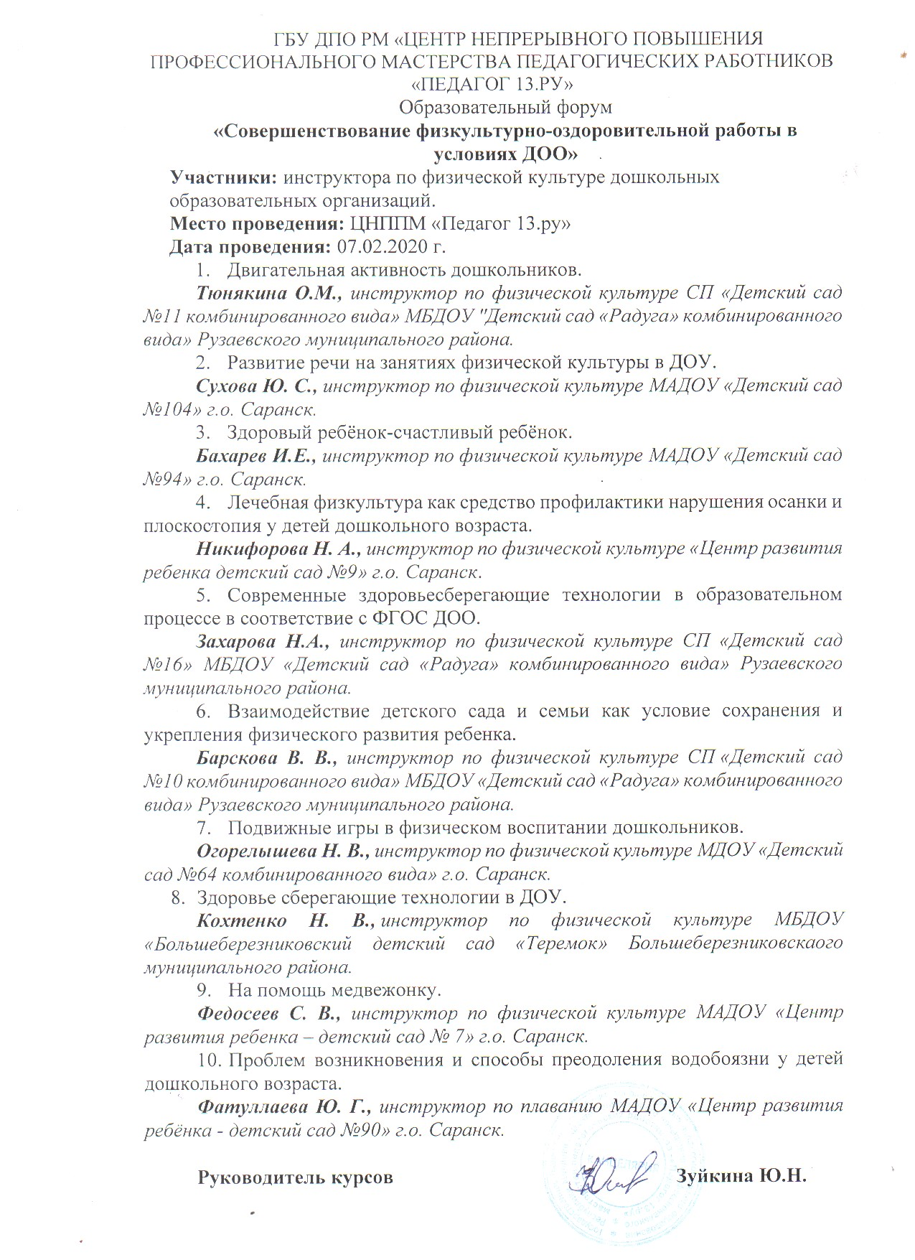
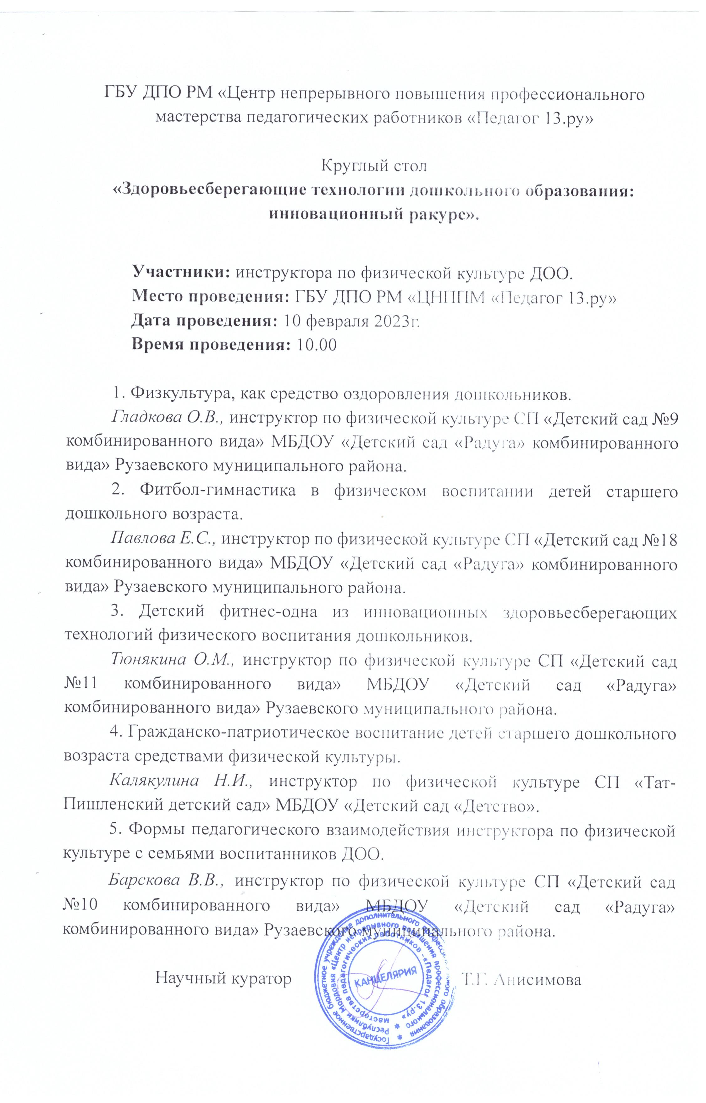

Slide 12
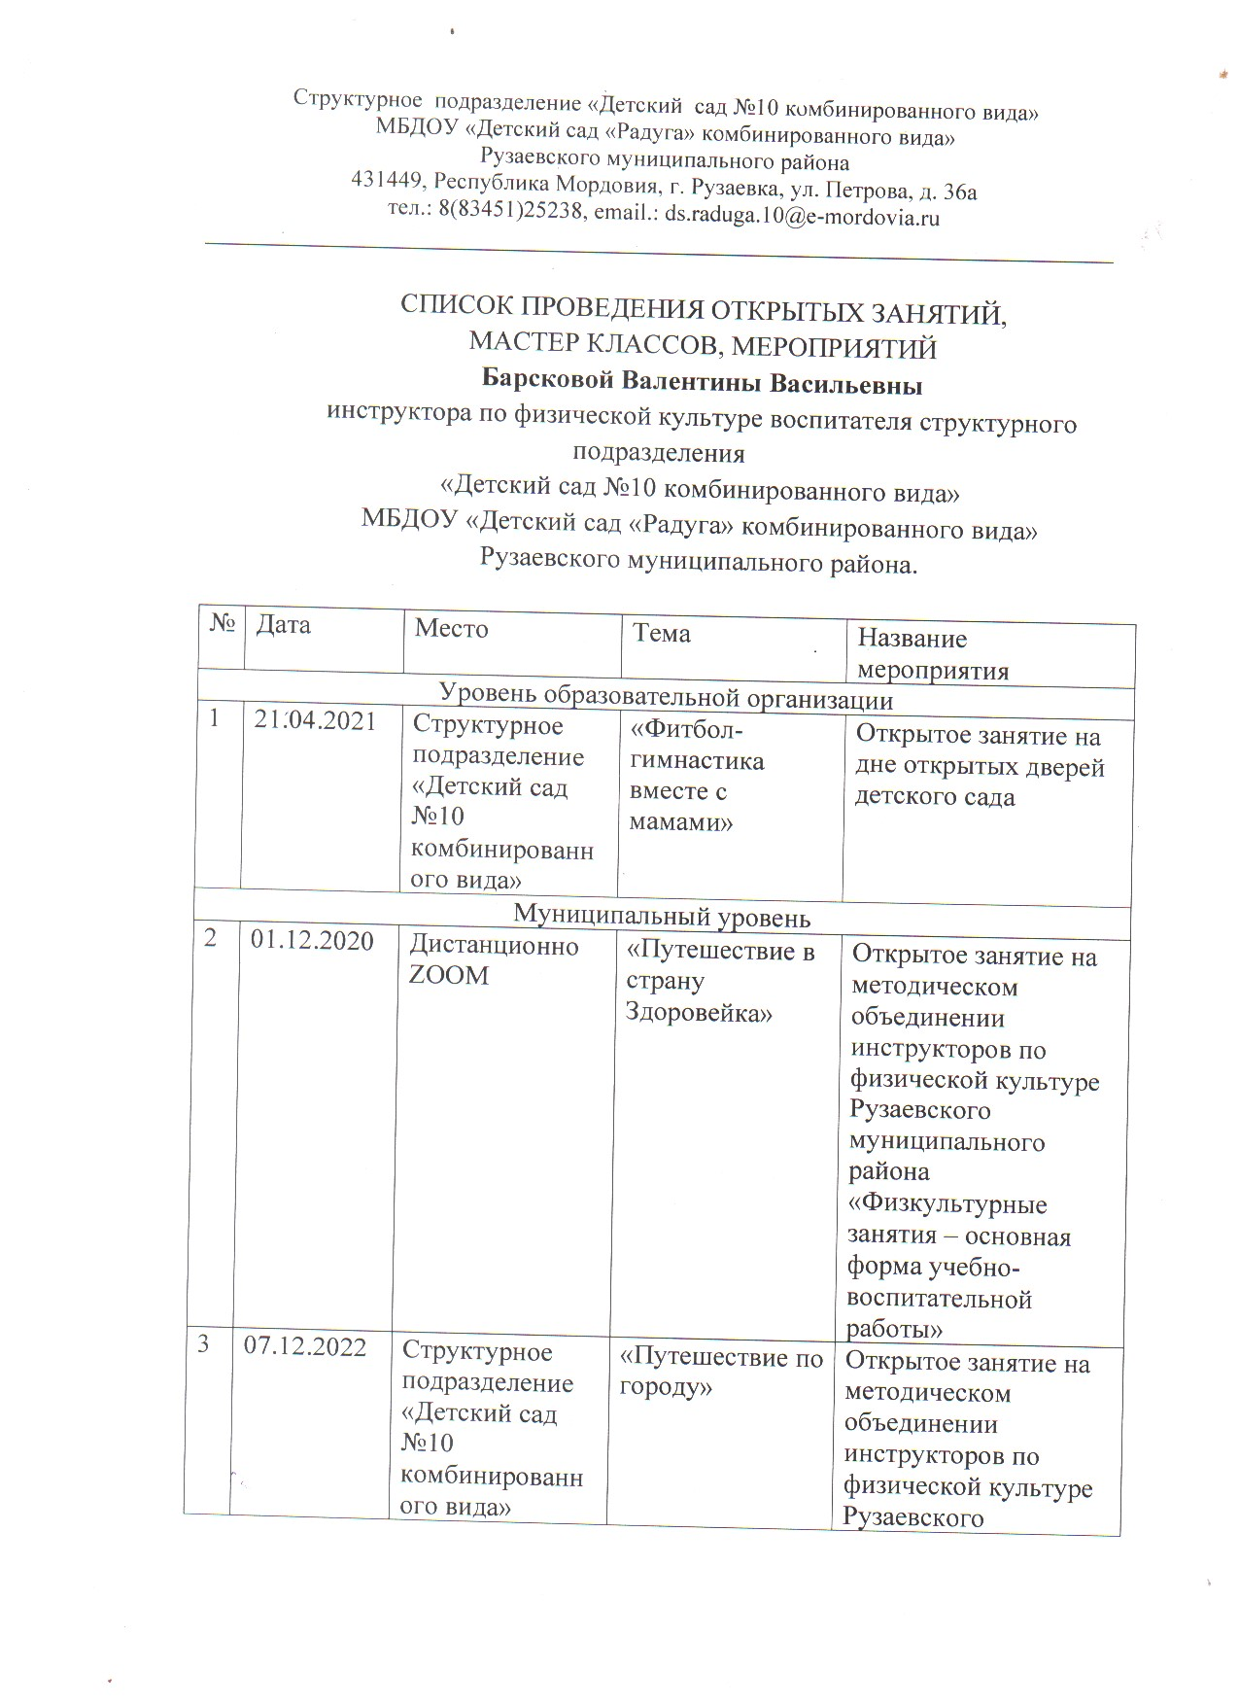
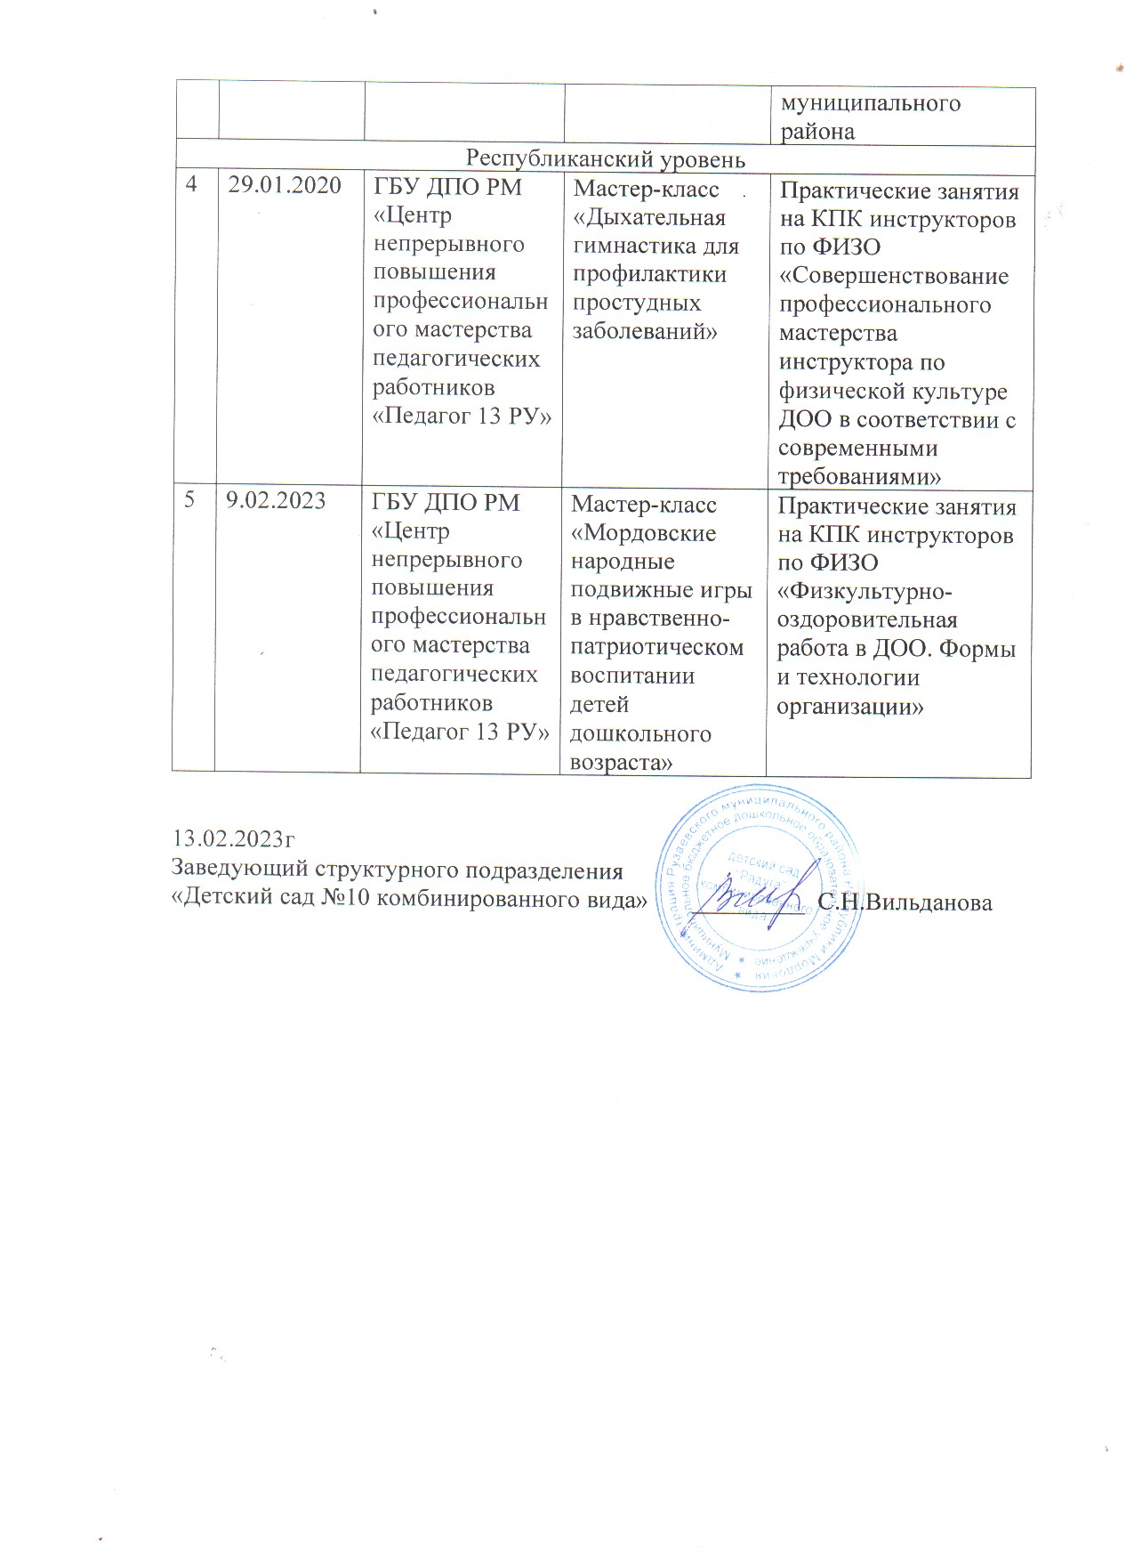
8. Проведение, мастер-классов, открытых занятий, мероприятий (очно)

Slide 13
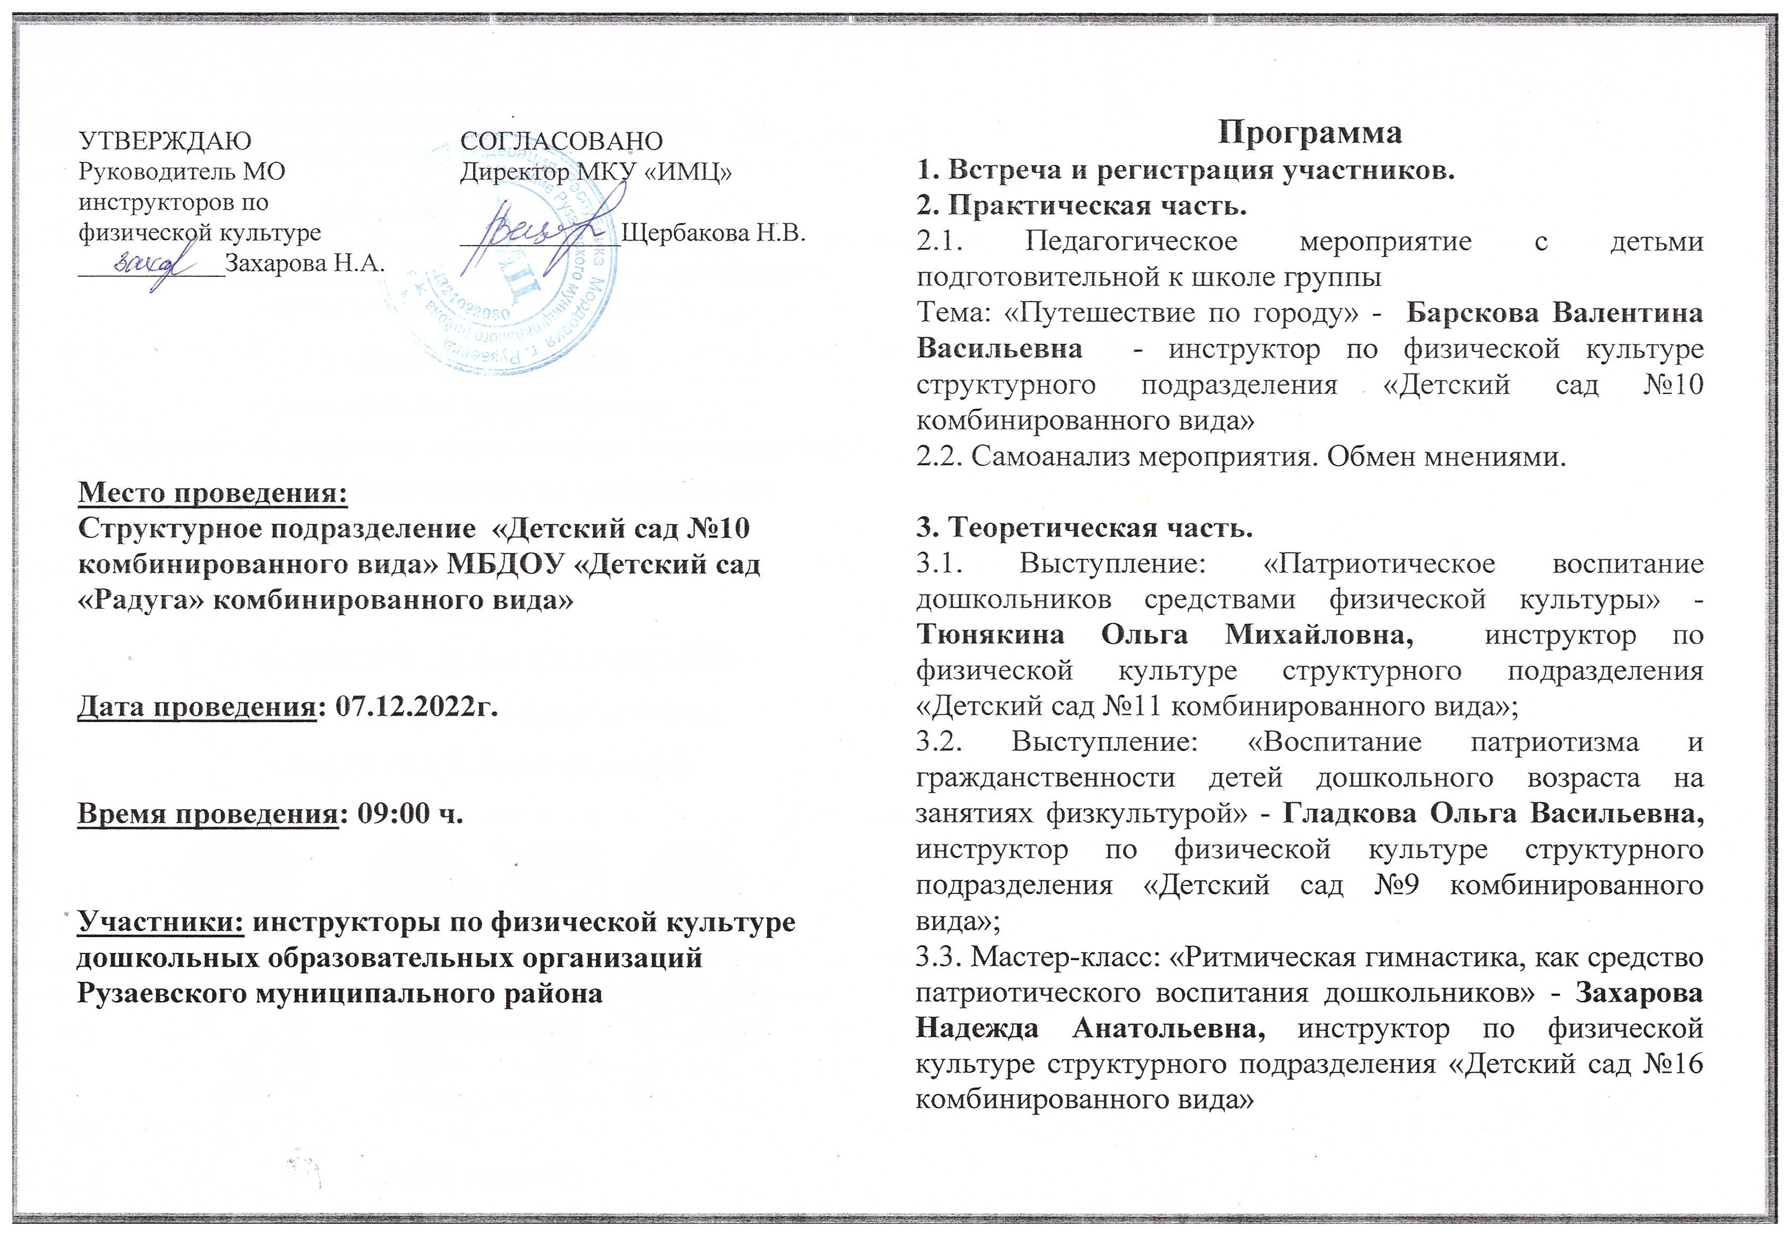

Slide 14
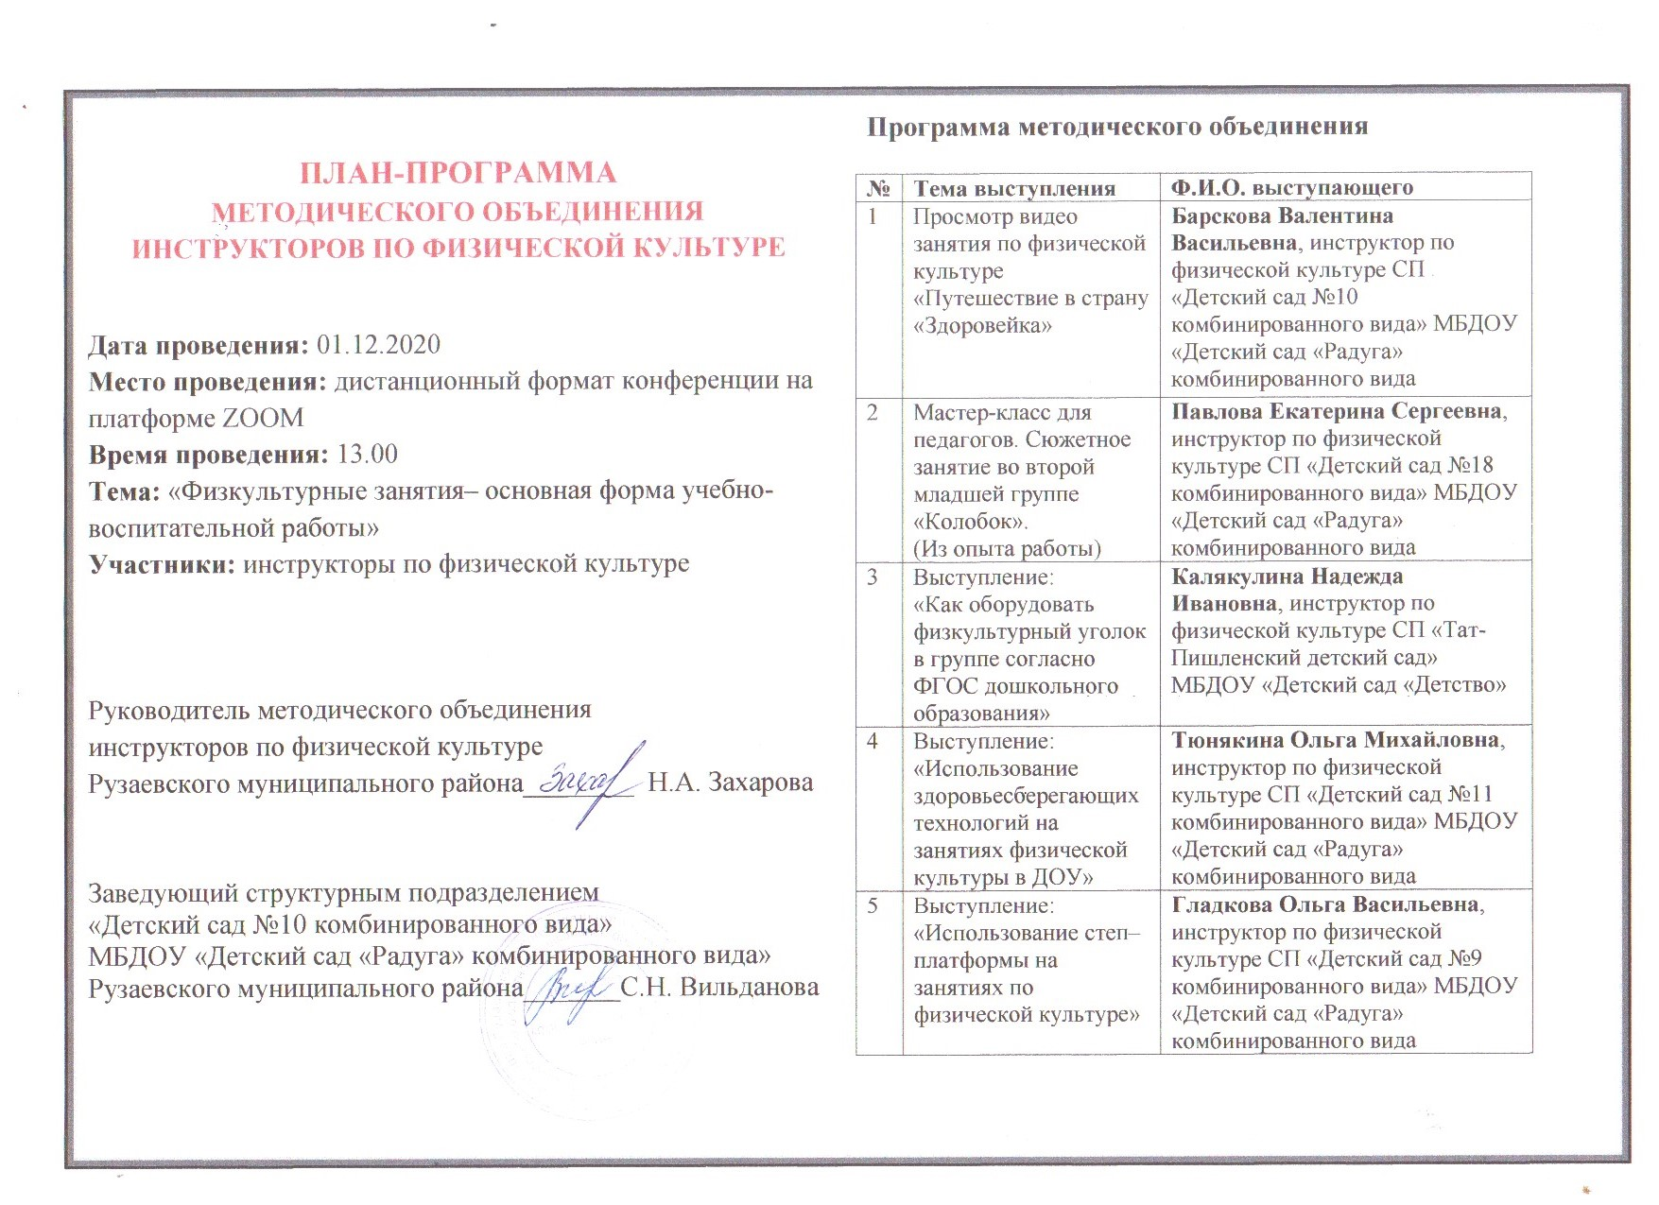

Slide 15
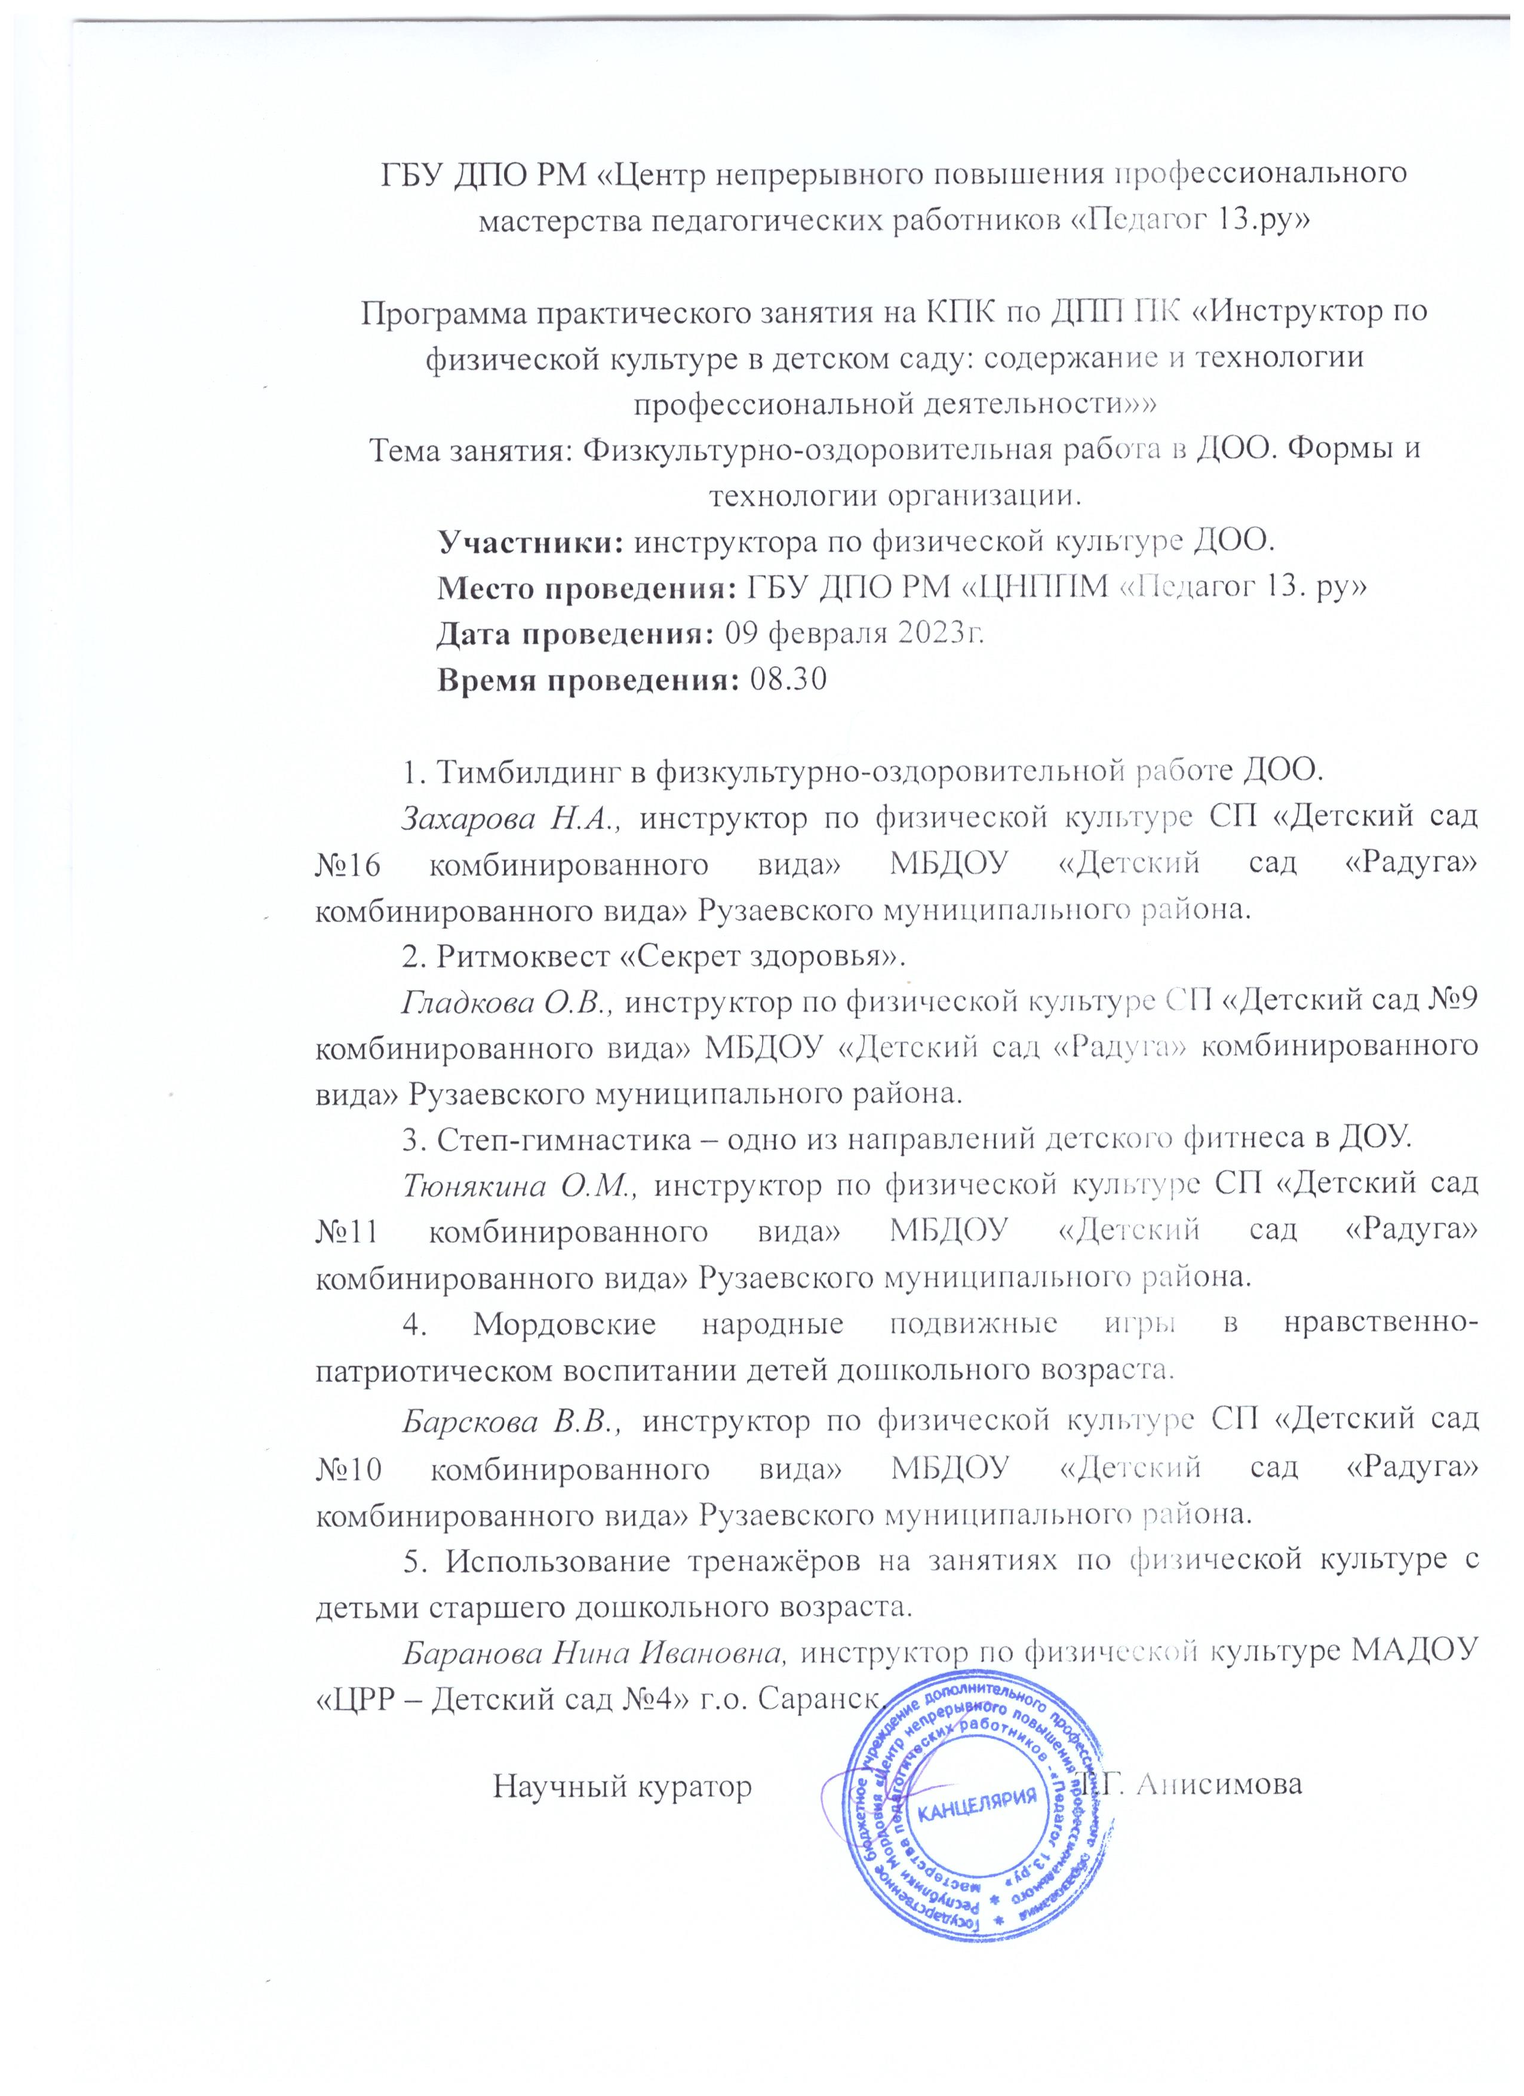
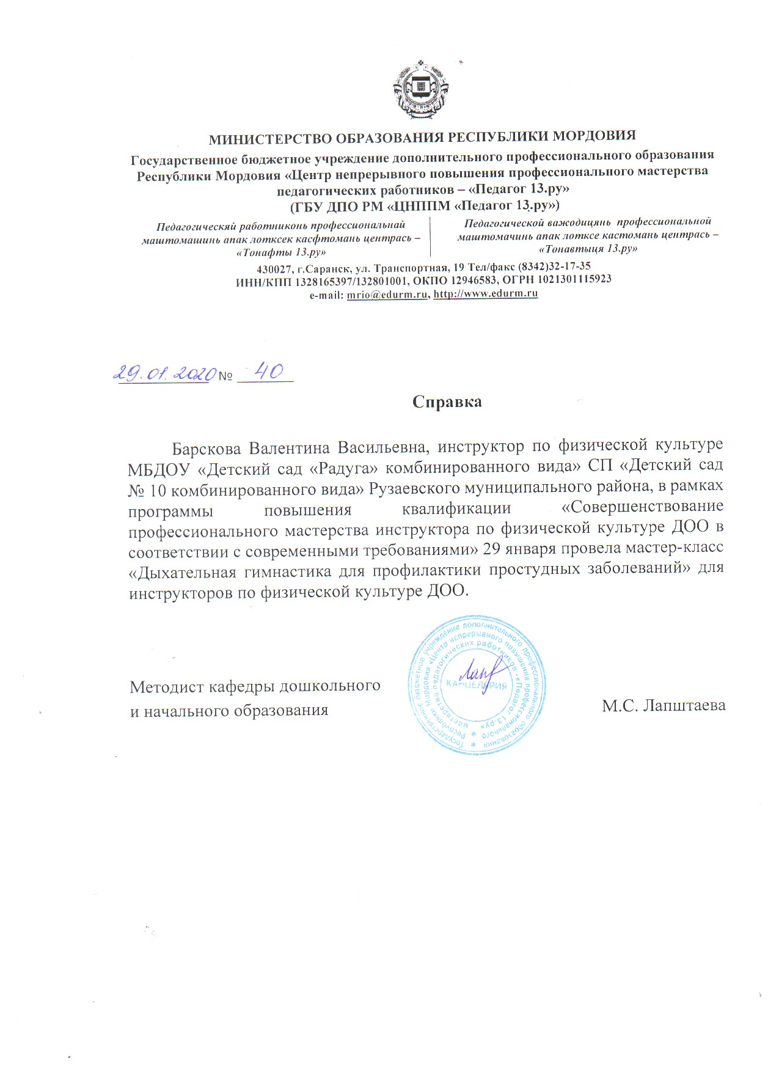

Slide 16
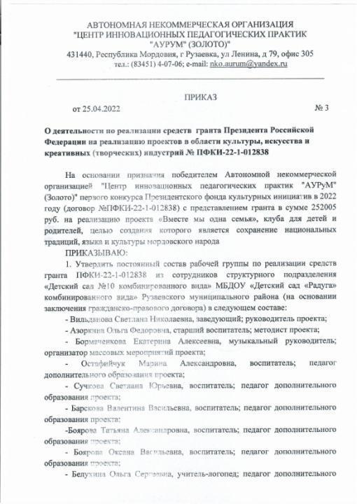
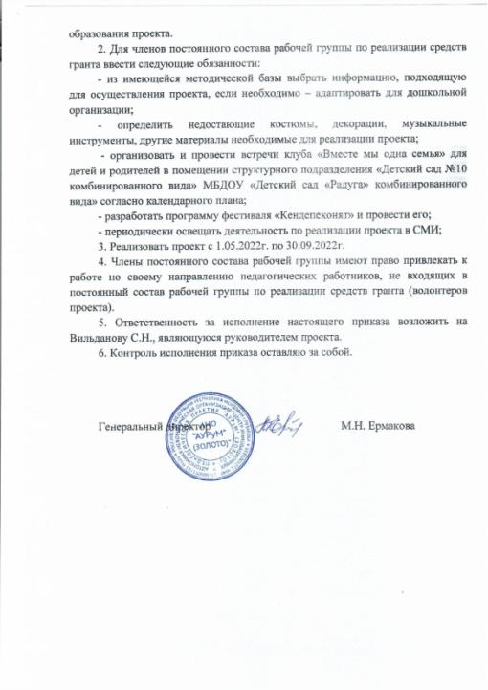
9. Общественно-педагогическая активность педагога: участие в комиссиях, педагогических сообществах, в жюри конкурсов.

Slide 19
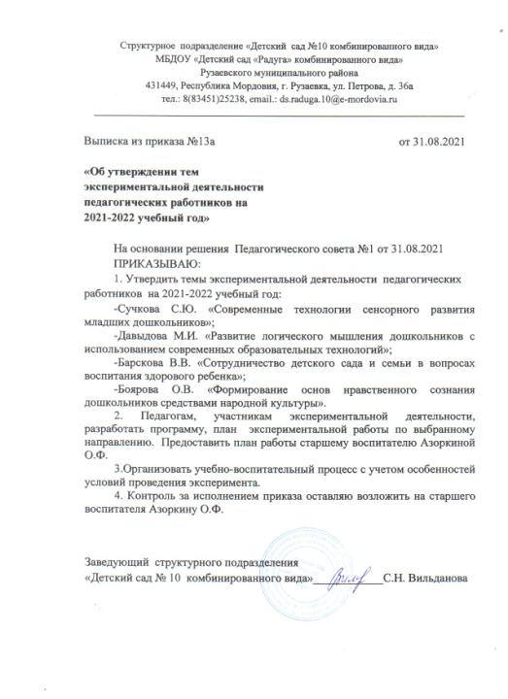
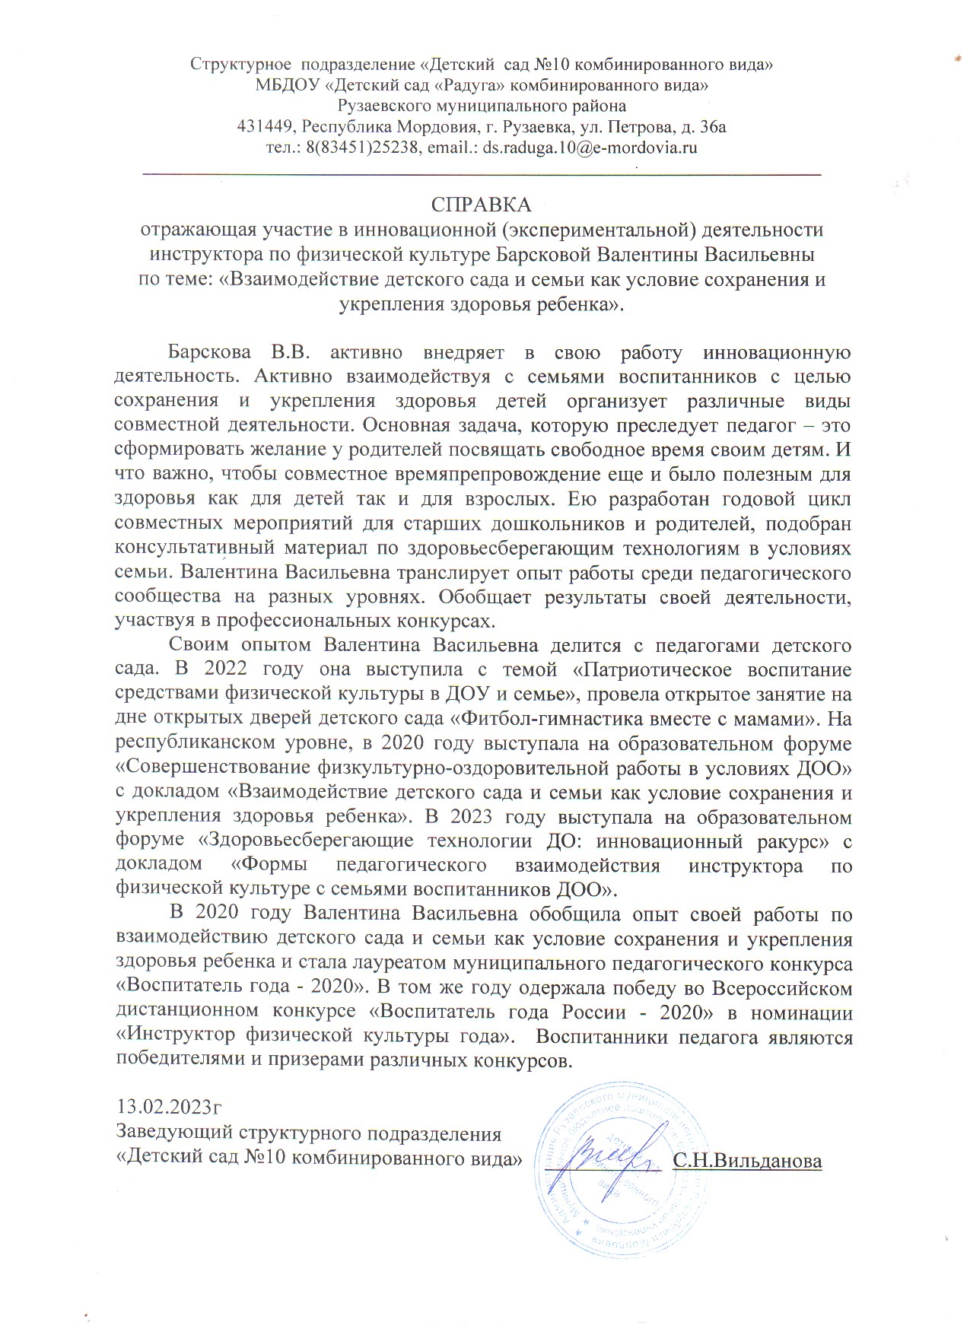
12. Результаты участия в инновационной (экспериментальной) деятельности

Slide 20
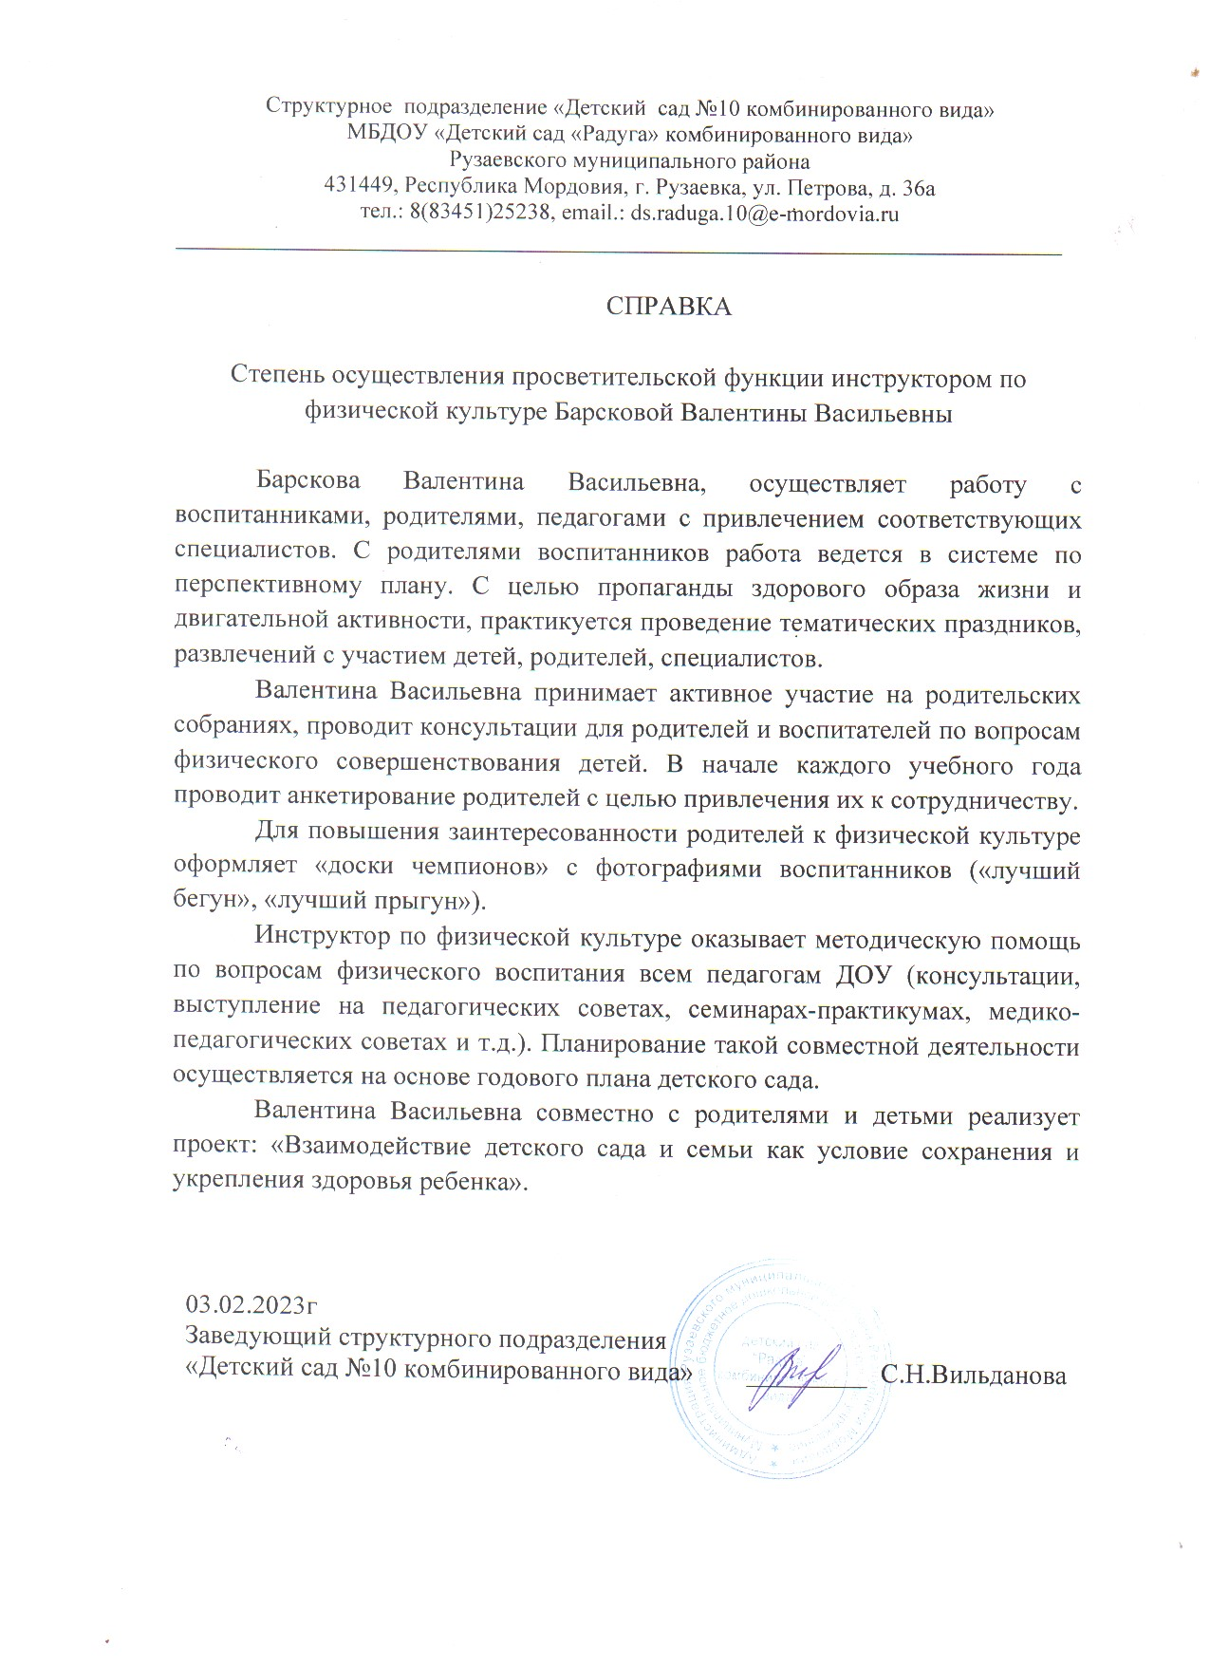
13. Степень осуществления просветительской функции

Slide 21
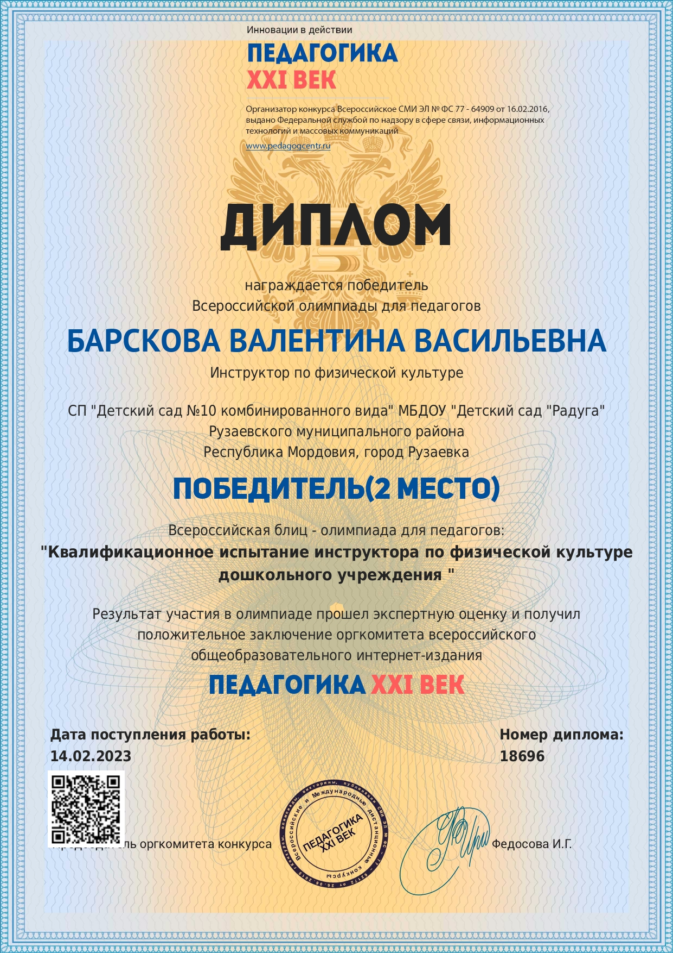
14. Участие педагога в профессиональных конкурсах

Slide 22
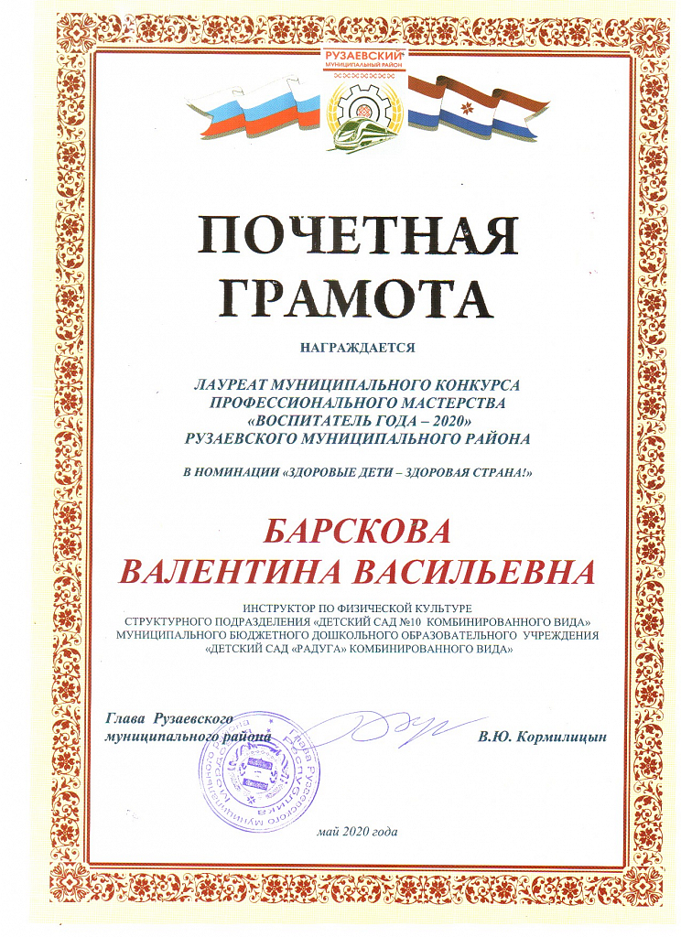

Slide 25
15. Награды и поощрения

Slide 26
